Slide 1
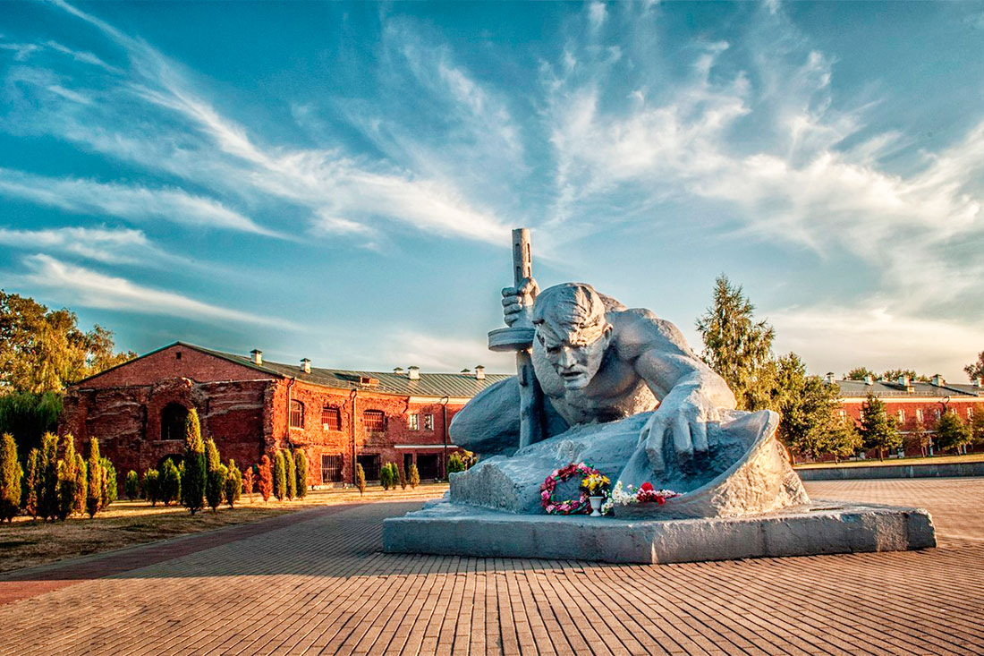
ГУО «Средняя школа №14 г.Лиды»
Организация экскурсий для учащихся I-XI(ХII) классов учреждений образования

Slide 2
Нормативно-правовая база
Кодекс Республики Беларусь об образовании
Законом Республики Беларусь от 11 ноября 2001 г. № 129-3 «О туризме»
Постановление Совета Министров Республики Беларусь от 11 августа 2022 № 523 «Об оказании туристических услуг»
Постановления Совета Министров Республики Беларусь от 30 июня 2008 г. № 972 «О некоторых вопросах автомобильных перевозок пассажиров»
Постановление Министерства образования Республики Беларусь от 17 июля 2007 г. № 35а «Об утверждении Инструкции об организации участия обучающихся учреждений образования в туристических походах и экскурсиях»

Slide 3
Нормативно-правовая база
Постановление Совета Министров Республики Беларусь от 8 сентября 2023 года № 589 «О приобретении билетов для учащихся учреждений образования при посещении экскурсий»
Методические рекомендации по организации экскурсий для учащихся I-XI(ХII) классов учреждений образования от 8 сентября 2023 года, утвержденные заместителем Министра образования Республики Беларусь
*Приложение к методическим рекомендациям по организации экскурсий для учащихся I–XI(ХII) классов учреждений образования - Перечень экскурсионных объектов, рекомендуемых для посещения обучающимися I–XI классов в рамках проведения учебных и факультативных занятий, внеклассных мероприятий

Slide 4
Постановление Совета Министров Республики Беларусь от 8 сентября 2023 года № 589 «О приобретении билетов для учащихся учреждений образования при посещении экскурсий»
В 2023/2024 учебном году учреждениям образования, реализующим образовательные программы общего среднего образования, осуществить приобретение билетов при посещении экскурсий (с периодичностью две экскурсии в учебном году) для учащихся I – ХІ классов в рамках организации образовательного процесса, в том числе в шестой школьный день, за счет средств республиканского или местных бюджетов, предусматриваемых учреждениям образования на их функционирование учредителями. Указанные расходы могут финансироваться за счет иных источников,
не запрещенных законодательством.

Slide 5
Цель
В целях совершенствования образовательного процесса, формирования у учащихся уважения к культурно-историческому наследию своего народа, событиям в годы Великой Отечественной войны и послевоенный период, в том числе связанным с геноцидом белорусского народа, а также воспитания патриотизма и активной гражданской позиции.

Slide 6
Задачи УОСО при организации и проведении экскурсий являются:
формирование гражданственности, патриотизма, национального самосознания, воспитание у учащихся активной гражданской позиции;
формирование уважения к культурно-историческому наследию своего народа, событиям в годы Великой Отечественной войны и в послевоенный период, в том числе связанных с геноцидом белорусского народа;
изучение природных, социально-культурных объектов, историко- культурных ценностей;
формирование нравственной, эстетической и экологической культуры;
укрепление здоровья, физическое совершенствование, формирование опыта безопасной жизнедеятельности учащихся.

Slide 7
Основные термины и их определения
руководитель (заместитель руководителя) экскурсии – конкретное должностное лицо (учитель, преподающий учебные предметы, учитель, выполняющий функции классного руководителя, руководитель по военно-патриотическому воспитанию), организующее экскурсию, на которое возложена ответственность и контроль за обеспечением безопасности учащихся во время ее проведения; ОБРАТИТЕ ВНИМАНИЕ НЕ РУКОВОДИТЕЛЬ ГРУППЫ.
экскурсия – туристическое путешествие на период не более 24 часов, а также посещение учащимися, экскурсантами туристических ресурсов под руководством экскурсоводов, гидов-переводчиков, лиц, работающих в организациях, при проведении экскурсий в этих организациях, субъектов туристической деятельности, иных лиц, наделенных правом проведения экскурсий;
экскурсант – физическое лицо (учащийся), совершающее экскурсию без ночевки в стране (месте) временного пребывания;
экскурсовод – физическое лицо, обладающее знаниями и профессиональными навыками, необходимыми для проведения экскурсий на белорусском или русском языке;
экскурсионное обслуживание – деятельность субъектов туристической деятельности, а также иных юридических лиц, физических лиц, в том числе индивидуальных предпринимателей, по подготовке, организации и проведению экскурсий, в том числе с использованием аудиогидов (мобильных сопровождений экскурсий).

Slide 8

Периодичность
Периодичность обязательного посещения учащимися УOCO экскурсионных объектов – 1 раз в полугодие.

Slide 9
Выбор экскурсионного объекта
Экскурсионные объекты определяются учителем (учителем, преподающим учебные предметы, или учителем, выполняющим функции классного руководителя) согласно Перечню туристических объектов, рекомендуемых для посещения учащимися I-XI классов учреждений общего среднего образования, реализующих образовательные программы общего среднего образования, в рамках организации образовательного процесса, в том числе в каникулярный период и шестой школьный день (приложение к Методическим рекомендациям).

Slide 10
Рекомендованные для посещения туристические объекты
Гродненской области
Музей-землянка в д. Зачепичи (Щучинский район)
Музей «Дети лихолетья» (г.п. Новоельня Дятловский район)
Партизанский лагерь в агротуристическом комплексе «Коробчицы» (Гродненский район)
Экскурсионный маршрут «Дорогами войны»
Учреждение культуры «Военно-исторический музей имени П.И. Багратиона» (г.Волковыск)
Замковый комплекс «Мир» (Кореличский район)
Пункты геодезической Дуги Струве: Лопаты (Щучинский район),
Тупишки (Ошмянский район)
Учреждение культуры «Гродненский государственный историко-археологический музей»;
Старый замок ХІ–ХІХ вв. Новый замок ХVІІІ вв.(г. Гродно)
«В Березовку – город белорусского стекла»*
Парк «Августовский канал» (Гродненский район)
Дорогой Крево – Боруны – Гольшаны».
«Зодчество Налибокского края»*
Кафедральный костел Святого Франциска Ксаверия и коллегиум иезуитов(г. Гродно)
Борисоглебская (Коложская) церковь (г. Гродно)

Slide 11
Рекомендованные для посещения туристические объекты
Гродненской области
Гродненский государственный музей истории Религии (г. Гродно)
Михайловская церковь в Сынковичах (Зельвенский район)
Свято-Успенский Жировичский монастырь (Слонимский район)
Лавришевский монастырь (Новогрудский район)
Лидский Замок (г. Лида)
Гольшанский замок (Ошмянский район)
Дом-музей Ф. Богушевича «Кушляны»,
Ошмянский краеведческий музей имени Ф. Богушевича, памятники Ф. Богушевичу в д. Жупраны, г. Сморгонь (Сморгонский, Ошмянский районы)
Дворцово-парковый ансамбль и музей Михаила Клеофаса Огинского
(Сморгонский район, аг. Залесье)
Кревский замок (Сморгонский район)
Учреждение культуры «Новогрудский историко-краеведческий музей», Озеро Свитязь, гора Миндовга, Новогрудский замок (Новогр. район)
Маломажейковская церковь-крепость (Щучинский район)
Здание коллегиума ордена пиаров при костёле св.Терезы, памятник Э. Пашкевич (Цётке) (г. Щучин)
Костел Святой Троицы в г.Гервяты (Островецкий район)
Ивьевский музей национальных культур
Информационный центр «Белорусская АЭС» – г.Островец

Slide 12
Решение об организации экскурсии оформляется приказом руководителя УOCO, в котором должны быть отражены:
1
2
3
4
Сроки проведения экскурсии
Маршрут
Список участников
Назначение должностных лиц из числа учителей
5
Соответствующие изменения в расписании учебных занятий

Slide 13




Проведение экскурсии может осуществляться
В течение любого учебного дня недели (с понедельника по пятницу)
Во внеучебное время
В том числе в каникулярный период
Шестой школьный день

Slide 14

Записи в журналах
Запись в классном журнале о проведении учебного занятия в форме экскурсии оформляется в соответствии с внесенными изменениями в расписание.
Запись часов организационно-воспитательной работы осуществляется в классном журнале соответствующего класса, для которого организована экскурсия, не позднее трех рабочих дней после посещения экскурсионного объекта.

Slide 15
Инструктаж
Руководитель УOCO (его заместитель) обязан провести с руководителем и заместителем руководителя экскурсии целевой инструктаж о соблюдении мер безопасности учащимися УOCO с последующим оформлением в журнале регистрации инструктажа.

Slide 16
Обязанности руководителя экскурсии
Руководитель экскурсии обязан допускать к участию в экскурсиях учащихся с письменного разрешения их законных представителей (с указанием особенностей здоровья при их наличии).
Руководитель УOCO при автомобильной перевозке группы учащихся обязан заблаговременно, но не позднее пяти суток до начала перевозки, представить автомобильному перевозчику утвержденные списки учащихся и лиц, их сопровождающих. В списке учащихся должны указываться их фамилии, инициалы и даты рождения.

Slide 17
Экскурсионное обслуживание на территории Республики Беларусь
Экскурсионное обслуживание на территории Республики Беларусь проводят экскурсоводы и учителя, прошедшие профессиональную аттестацию, подтверждающую квалификацию экскурсоводов.
Учитель также имеет возможность провести учебное занятие.
Учитель, выполняющий функции классного руководителя, имеет возможность провести внеучебное мероприятие в форме экскурсии без привлечения экскурсовода.

Slide 18
Договор оказания туристических услуг
В случае заказа экскурсии через туристическую организацию экскурсионное обслуживание осуществляется на основании договора оказания туристических услуг.
При формировании группы, состоящей из несовершеннолетних лиц, договор оказания туристических услуг в отношении них могут заключать законные представители несовершеннолетних или руководитель экскурсии в случае выдачи законными представителями несовершеннолетних письменного согласия на заключение таких договоров.

Slide 19
Статья 39 Глава 7. Постановления № 523 от 11 августа 2022 года, которым утверждены скорректированные Правила оказания туристических услуг
Педагогический работник учреждения образования и иных организаций, которым в соответствии с законодательством предоставлено право осуществлять образовательную деятельность, не вправе выступать руководителем туристической группы, состоящей из несовершеннолетних туристов, экскурсантов, если он не является служащим, занятым в организации туризма

